Slide 1
Injection-locking of terahertz quantum cascade lasers
H25年度 後期雑誌会
M1 林 建太

Slide 2
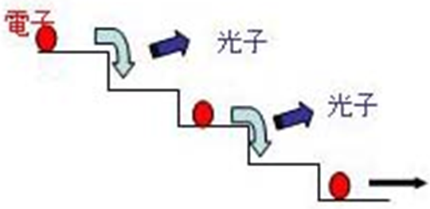
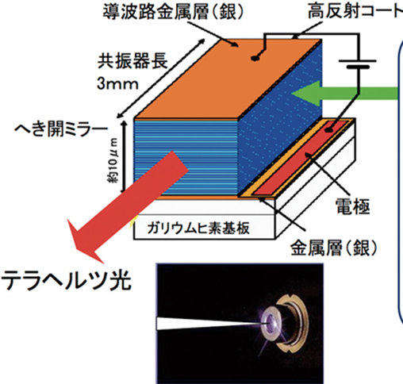
イントロダクション
量子カスケードレーザー
→半導体中のバンド構造の制御によって, 中赤外からテラヘルツ領域の広い範囲で任意の周波数を発振可能
利点
小型, 高出力, 室温動作可能
ガス分光
イメージング用光源として注目されている
Notes:
中赤外ではガス分光
テラヘルツではイメージング

Slide 3
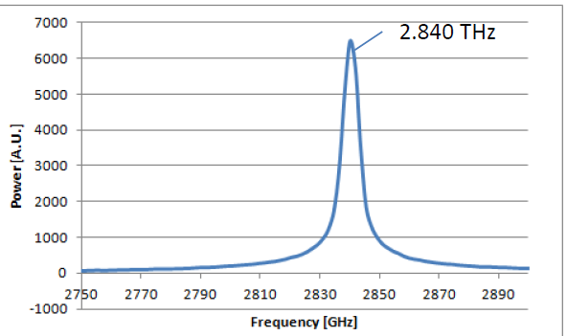
イントロダクション
しかし・・・
フリーランニング量子カスケードレーザーの線幅は数メガ～数ギガヘルツ
ガス分光などに利用する場合, もっと狭い発振線幅が求められる

Slide 4
インジェクションロック
非常に安定した信号を注入(インジェクション)し，同期させる
⇒量子カスケードレーザーの周波数揺らぎが抑えられ, 線幅の狭窄化ができる (注入信号に依存)
これによりガス分光などのアプリケーションとして利用可能になる

Slide 5
紹介論文
M. H. Zadeh and K. J. Vahala, “Observation of injection locking in an optomechanical rf oscillator”. APPLIED PHYSICS LETTERS, 93, 191115 (2008)
P. Gellie, S. Barbieri, J. Lampin, P. Filloux, C. Manquest, C. Sirtori, I. Sagnes, S. P. Khanna, E. H. Linfield, A. G. Davies, H. Beere and D. Ritchie, ” Injection-locking of terahertz quantum cascade lasers up to 35GHz using RF amplitude modulation”. OPTICS EXPRESS, 18, 20799-20816 (2010)
C. Wang, F. Grillot, V. Kovanis, J. Bodyfelt and J. Even, ” Modulation properties of optically injection-locked quantum cascade lasers”. OPTICS LETTERS, 38, 1975-1977 (2013)

Slide 6
M. H. Zadeh and K. J. Vahala,
“Observation of injection locking in an optomechanical rf oscillator”
APPLIED PHYSICS LETTERS, 93, 191115 (2008)

Slide 7
イントロダクション
インジェクションロックの技術をRF-OMOに用いる
これにより無線通信などの分野に応用が期待
本論文では
→インジェクションロックを使用して，OMOの発振周波数と位相をロック

Slide 8
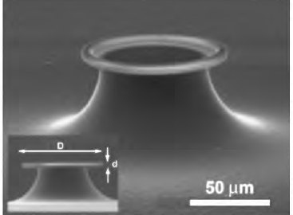
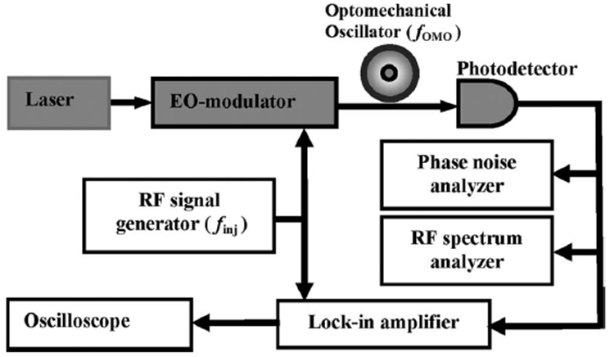
セットアップ
OMO (opto-mechanical oscillator)
共振器の片側にバネがあり，その機械的振動数によって変調される
注入信号f_{inj}の振幅が十分大きい
発振周波数f_{OMO}に近い
→インジェクションロックされる
Notes:
マッハツェンダー変調器によって変調

Slide 9
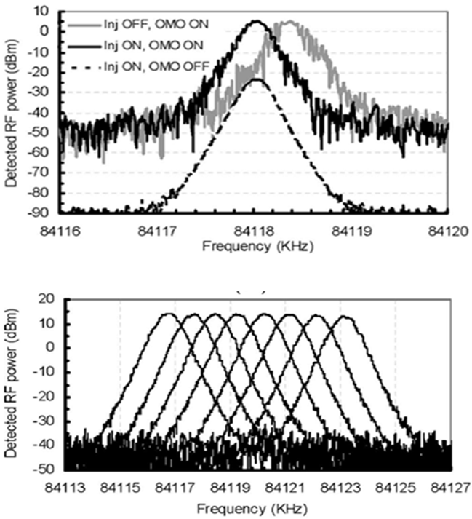
実験結果
(a) 注入している時としていない時のRFスペクトル
(b) f_{inj}のスイープによってf_{OMO}を調節可能
OMO信号とRF信号のインジェクションロックを確認

Slide 10
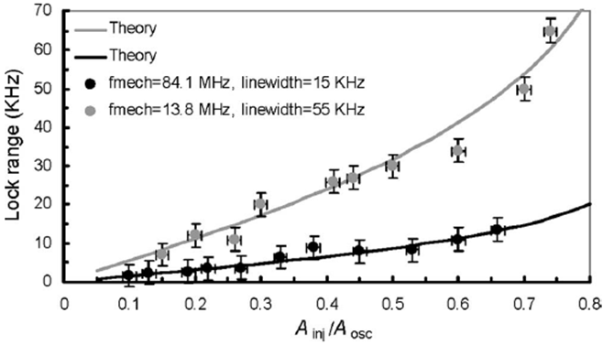
実験結果
異なる2つのOMOにおいて，A_{inj}/A_{OMO}とロック範囲の関係
実線は計算によって求められた理論値
計算によって求まった理論値と実験値が一致
A_{OMO}に対してA_{inj}を大きくしていくとロック範囲が拡大
Notes:
線幅が太い方がロック範囲は大きくなる

Slide 11
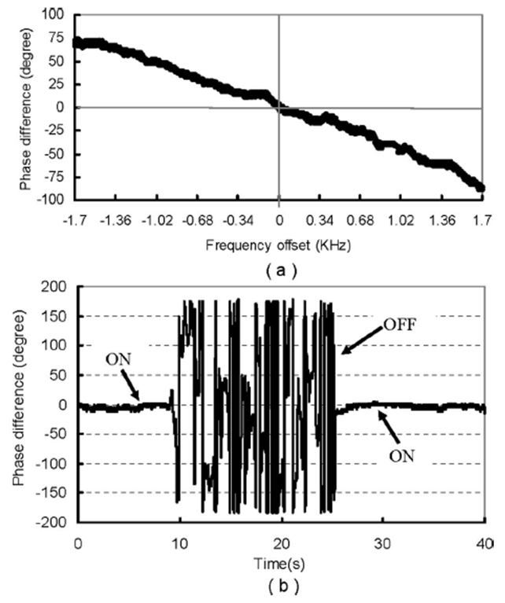
実験結果
(a) f_{OMO}-f_{inj}と位相差の関係
(f_{OMO}=13.8MHz, 線幅55kHz, A_{inj}/A_{OMO}=0.36)
(b) インジェクションロックした時としていない時の位相差
f_{OMO}-f_{inj}を調節することにより位相差も調節可能

Slide 12
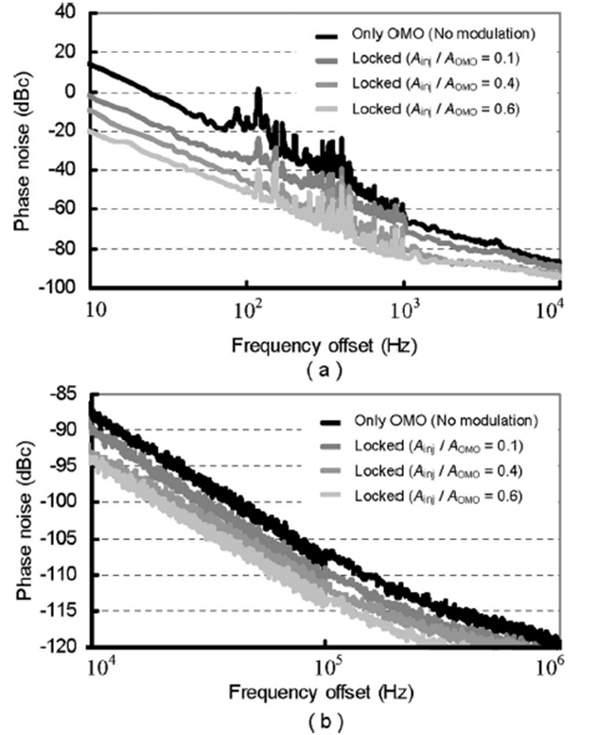
実験結果
0.01-10kHzにおいて検出された位相ノイズ
10-1000kHzにおいて検出された位相ノイズ
→位相ノイズの大きさがA_{inj}/A_{OMO}に比例している

Slide 13
まとめ
本稿では, OMOの位相と周波数をロックする手法としてインジェクションロック技術を紹介した
→インジェクションロック範囲や位相差，位相ノイズを測定条件を変化させながら取得した

Slide 14
P. Gellie, S. Barbieri, J. Lampin, P. Filloux, C.
Manquest, C. Sirtori, I. Sagnes, S. P. Khanna, E. H. Linfield, A. G. Davies, H. Beere and D. Ritchie,
”Injection-locking of terahertz quantum cascade lasers up to 35GHz using RF amplitude modulation”
OPTICS EXPRESS, 18, 20799-20816 (2010)

Slide 15
イントロダクション
THz-QCLの開発が進み，比較的安価で性能の良い市販品や自作のQCLが数多く登場
インジェクションロックによってさらに性能を向上させたい (周波数安定性，線幅)
本論文では
→2種類のTHz-QCLとRFシンセサイザーを
インジェクションロックして性能評価

Slide 16
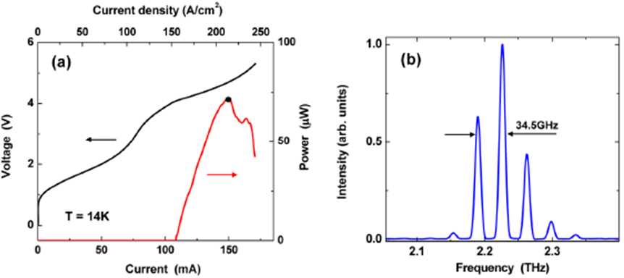
基本特性 (金属導波管型)
電流150mAの時の
スペクトル波形
→フーリエ変換分光計を
用いて測定
電流-電圧特性と電流-出力特性

Slide 17
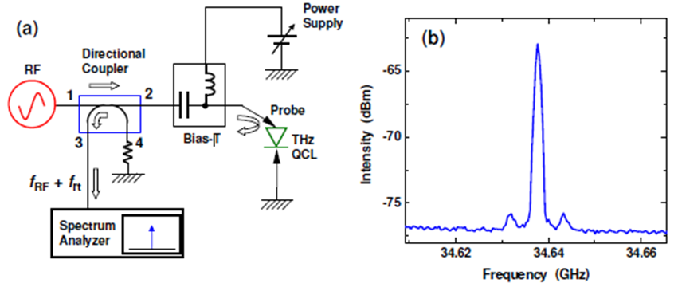
実験装置 (金属導波管型)
金属導波路を用いたTHz-QCL
中心周波数2.2THzにおいてマルチモードで放射する

Slide 18
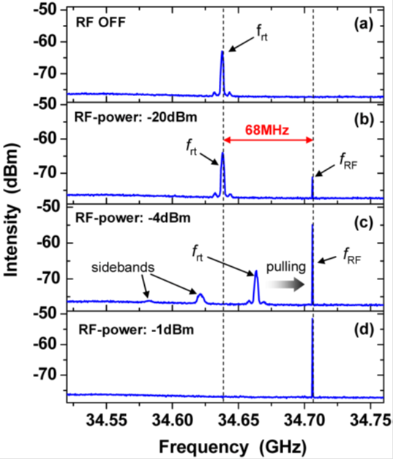
実験結果
RF信号は34.706GHz
RFパワーを上昇
→f_{rt}信号がRF信号に
引き寄せられ，
-1dBmでロックが確認

Slide 19
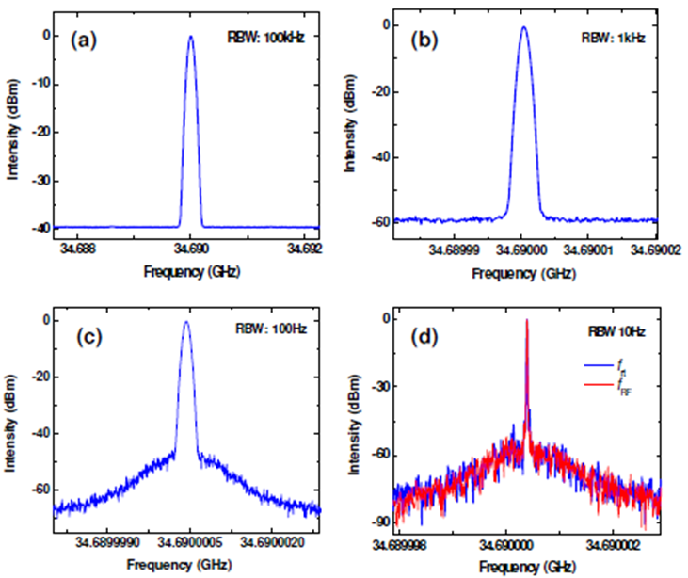
実験結果
RFパワーが-2dBm
スペアナのRBWを変化
赤線と青線が一致
→インジェクションロックを確認

Slide 20
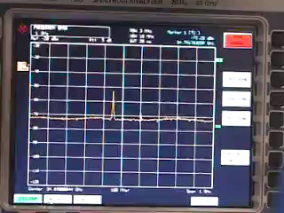
動画(インジェクションロック)

Slide 21
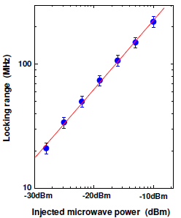
実験結果
RFパワーとロック範囲の関係
→RFパワーが増加するとロック範囲も増加している
インジェクションロックの理論式と一致している
Notes:
赤線はフィッティング

Slide 22
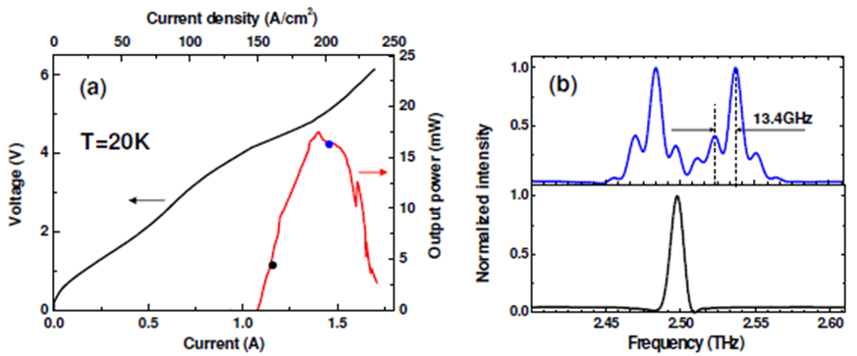
基本特性 (単一プラズモン導波管型)
THz-QCLの
放射スペクトル
上:1.46A 下:1.15A
電流-電圧特性と
電流-出力特性
Notes:
15mW

Slide 23
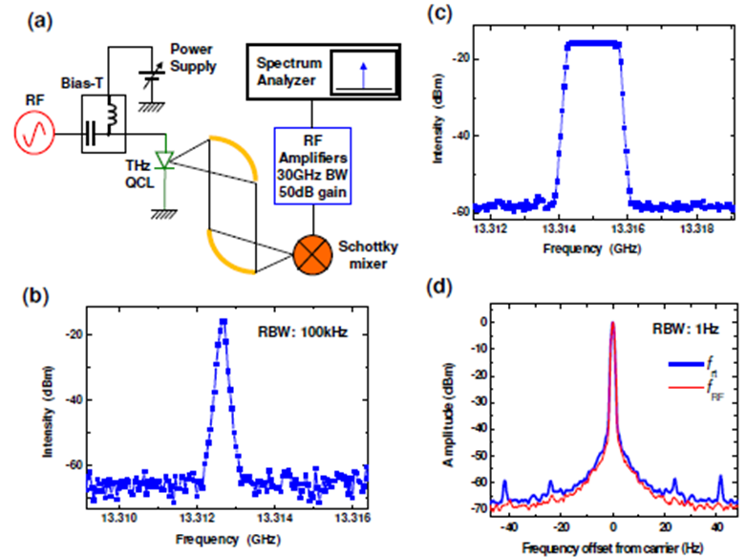
実験装置 (単一プラズモン導波管型)
(b) RFパワーを0dBm
(c) ホールド機能を使用, 10s
→ランダムドリフトの影響
赤線と青線の一致により，インジェクションロックが確認
Notes:
ランダムドリフトが原因

Slide 24
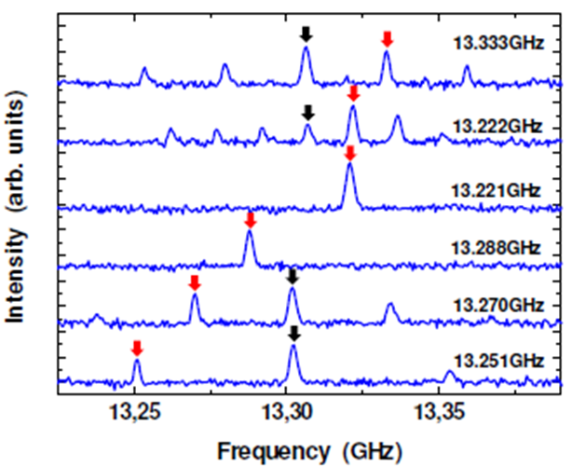
実験結果
RF信号 (6dBm) をスイープして得られた結果
赤がRF信号，黒がf_{rt}の信号
結果より，インジェクションロックの範囲は13.288GHz~13.322GHzと分かる

Slide 25
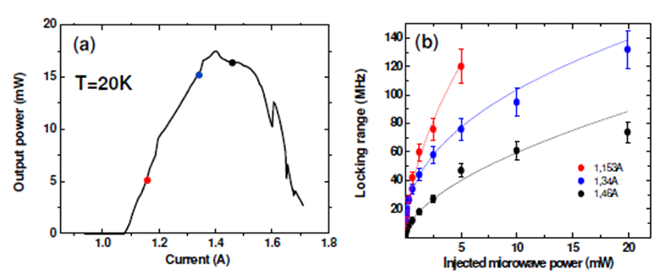
実験結果
それぞれの電流値におけるRF信号パワーとインジェクションロック範囲の関係

Slide 26
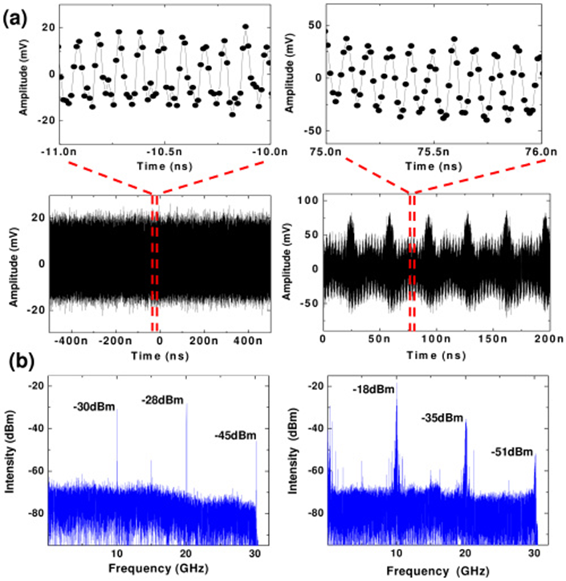
実験結果
RF信号10.042GHz(6dBm)と10.098GHz(14dBm)でインジェクションロックした時の時間波形とスペクトル波形
右側はロック範囲ギリギリに調節
右側(ロック範囲の端)
→スペクトル 線幅が
太くなっている

Slide 27
まとめ
金属導波管型と単一プラズモン導波管型のTHz-QCLを用いて，RF信号とのインジェクションロックを行った
ロック範囲において，位相ノイズや線幅はRFシンセサイザーに依存する

Slide 28
C. Wang, F. Grillot, V. Kovanis, J. Bodyfelt, and J. Even,
”Modulation properties of optically injection-locked quantum cascade lasers”
OPTICS LETTERS, 38, 1975-1977 (2013)

Slide 29
イントロダクション
光インジェクションロック
レーザー発振器の性能向上のための技術
(周波数安定性の向上，線幅の狭窄化)
本論文では
→インジェクションロックされたTHz-QCLの特性評価をシミュレーションによって行う

Slide 30
原理
レート方程式
レーザー発振解析の基本式で，各エネルギー準位にあるキャリアの数の時間変化を表す
本実験では，各パラメーター (キャリア数，緩和時間，利得段数など) をレート方程式モデルに当てはめてデータを算出する

Slide 31
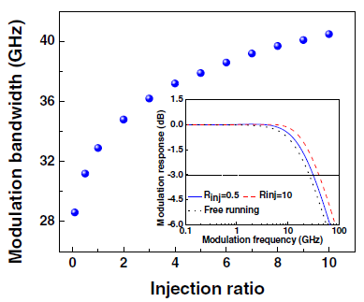
実験結果
インジェクション比と変調バンド幅の関係 (LEF=0.5)
インジェクション比を大きくすると，変調帯域幅が広がっている
インジェクション比を大きくしすぎると
変調帯域幅が飽和
Notes:
フリーランのQCLはフラットなIM応答を示す．離調ゼロの場合

Slide 32
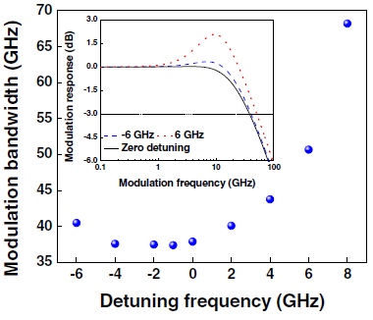
実験結果
離調周波数と変調バンド幅の関係(LEF=0.5)
離調がゼロでないとIM応答にピークが見られる
離調周波数を大きくすると変調帯域幅が拡大

Slide 33
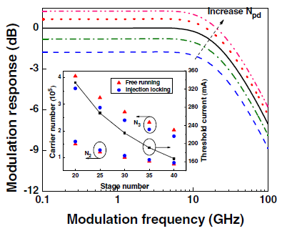
実験結果
THz-QCLの利得段の数を変化(20~40)
利得段数の増加でキャリア数，電流閾値の減少
利得段数の変化はQCLの定常状態特性に影響

Slide 34
まとめ
光インジェクションロックしたQCLにおいて分岐マップと変調応答の理論解析を行った
→様々な条件からロック範囲が変化することが分かった
光インジェクションロックの実験によって
QCLの更なる性能向上が可能であると考えられる

Slide 35
全体のまとめ
インジェクションロックという手法を紹介した
これによりTHz-QCLなどの周波数安定化, 線幅の狭窄化を達成した

Slide 36
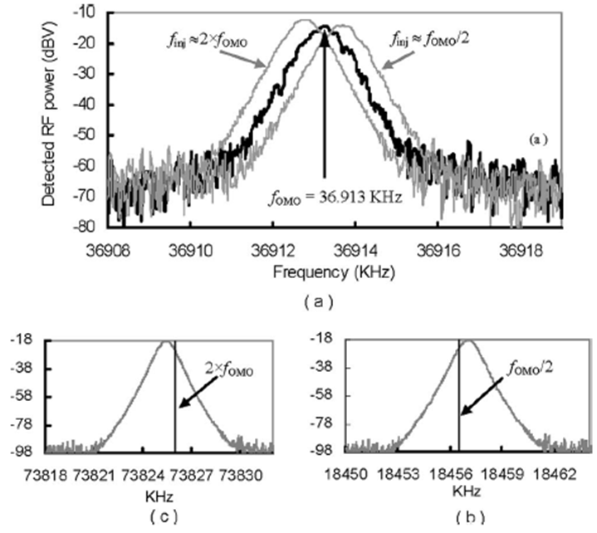
実験結果
フリーランOMOのスペクトル(黒線)
2×f_{OMO}, f_{OMO}/2の信号でロックした時のスペクトル(グレー線)
2×f_{OMO}, f_{OMO}/2においても
インジェクションロックは可能

Slide 37
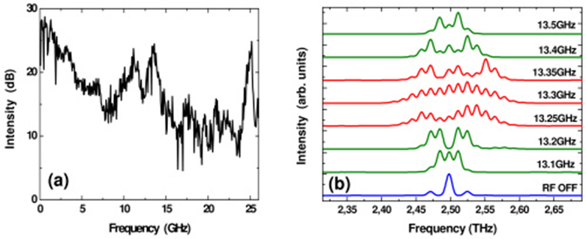
実験結果
RF信号 (5dBm) を100MHzから26GHzまでスイープ
QCLの放射スペクトル
電流値は1.34A
RF信号なし (青色)，RF信号 20dBmでロック範囲 (赤色)，範囲外 (緑色)
Notes:
ピークはインピーダンス整合の効果
モードの数が急激に増える→位相まで同期している

Slide 38
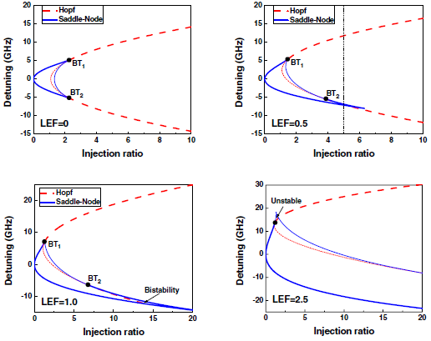
実験結果
LEFの値を変化させた時のインジェクション比と離調の関係
LEF=0では左右対称，それ以外では非対称
LEF値の増加によって安定したロック範囲が拡大

